Slide 1

Collège de Paléficat
La carte d’identité de l’établissement
Projection des effectifs accueillis
6e
135
5e
110 (4 classes)
>
dont 12 élèves ULIS inclus en classe ordinaire
La politique des langues
  Langue vivante n°1 : anglais (dès la classe de 6e)
  Langue vivante n°2 : espagnol (dès la classe de 5e)
  Les élèves ont la possibilité de démarrer l’apprentissage de l’espagnol dès la classe de 6e (groupe bilangue)

Slide 2
Collège de Paléficat
La carte d’identité de l’établissement
Les horaires du collège : 8h30 – 17h00
Matin | Après-midi
8h30-9h25 | 13h-13h55
9h25-10h20 | 13h55-14h50
Récréation | Récréation
10h40-11h35 | 15h10-16h05
11h35-12h30 | 16h05-17h
La demi-pension
La formule retenue (DP4 ou DP5) sera étudiée avec le chef d’établissement en poste à la rentrée
(nomination le 4 juin)

Slide 3
Collège de Paléficat
Les personnels
Un chef d’établissement, un adjoint gestionnaire, un CPE, un professeur documentaliste, une assistante de direction, une infirmière
18 enseignants à la rentrée :
Trois en lettres et en mathématiques,
Deux en histoire géographie EMC , en EPS et en anglais,
Un en espagnol, en physiques/chimie, en SVT, en technologie, en arts plastiques et en éducation musicale
AESH, AED, psychologue de l’éducation nationale, assistante sociale : leur nombre sera calculé en fonction des besoins et des effectifs
Une équipe de personnels techniques de collège

Slide 4
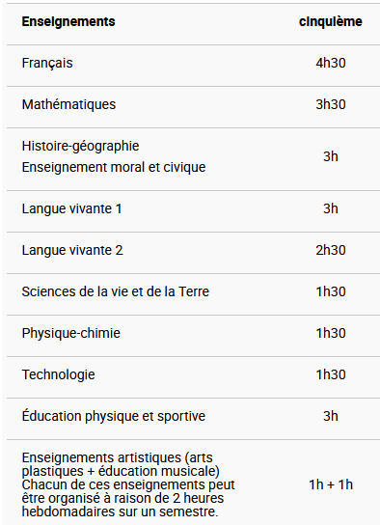
Collège de Paléficat
Les horaires disciplinaires en 5e
Les options
Le latin
La chorale, l’association sportive
Les groupes de besoins en 6e et 5e
L’établissement est doté d’une enveloppe complémentaire de 9h pour leur mise en place.
Le chef d’établissement en poste à la rentrée arbitrera la ventilation de ces moyens avant la constitution des emplois du temps

Slide 5
Collège de Paléficat
Comment s’inscrire ?
Les inscriptions se dérouleront le :
Le mercredi 12 juin de 13h à 17h
Le jeudi 13 juin de 16h à 19h
le vendredi 14 juin de 14h à 17h
au collège Toulouse Lautrec
Les modalités détaillées seront précisées sur l’ENT et dans un mail que recevront les collèges Rosa Parks, Hubertine Auclert, Camille Claudel, Toulouse Lautrec et Georges Chaumeton d’ici quelques jours

Slide 6
Collège de Paléficat
Les canaux de communication avant l’ouverture
Plusieurs outils pour communiquer ou découvrir des informations sur le collège :
l’ENT (Espace Numérique de Travail) – informations générales
https://paleficat.ecollege.haute-garonne.fr/
La messagerie 0313167z@ac-toulouse.fr
Pour les futurs 5e, des messages envoyés aux établissements d’origine,
Rosa Parks, Hubertine Auclert, Camille Claudel, Toulouse Lautrec et Georges Chaumeton
Notes:
Les installations sportives,
Le livret d’accueil
les options,
Le volume horaire dans les différentes matières 6e et 5e
Choc des savoirs,

